Slide 1
Општи карактесистики на P¹ елементите

Slide 2
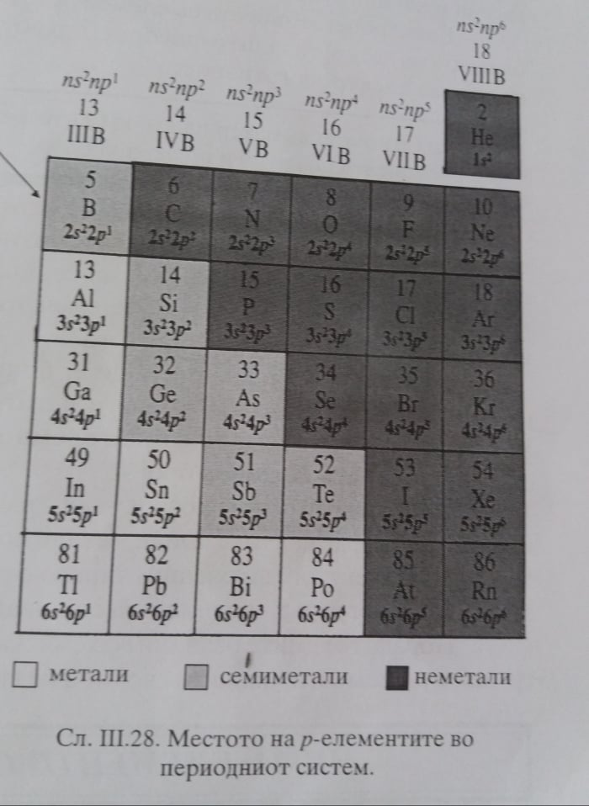
Елементите кои спаѓаат во ова група се: B,AL,Ga,In,TL
Општа електронска конфигурација на овие елементи е ns² np¹
Овие елементи се наоѓаат во IIIB група во периоден сиситем
Оксидациоен број+3,освен Tl кој има и +1

Slide 3
Физички својства на p¹
Борот е семиметал и со голема тврдина
Другите елементи се метали
Во должина на група се намалува енергијата на јонизација и електронегативноста

Slide 4
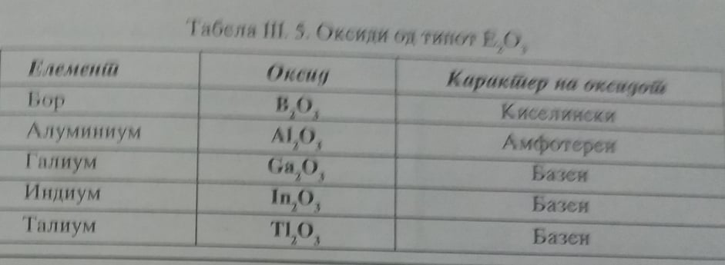
Хемиски својства на p¹елементите
Со кислород градат оксиди
Градат хидроксиди од типот Al(OH)₃,освен борот тој образува киселина H₃BO₃
Исто како и s¹ елементите градат хидриди со водород,реагират со халогени елементи,со азот,и со сулфур
Соединенијата на индиум и талиум се отровни
Борот гради хидриди борани

